Slide 1


CURSO DE
MASTER EN PYTHON
UMAKER
CLASE 8
PYTHON

Slide 2
INTERFAZ GRAFICA PARTE1
HERRAMIENTAS DE DESARROLLLO

Slide 3
APLICACIÓN BASICA CON TKINTER
Tkinter es considerado un standard para el desarrollo de aplicaciones de interfaz grafica de usuario en Python
Viene por defecto en la instalación

Slide 4
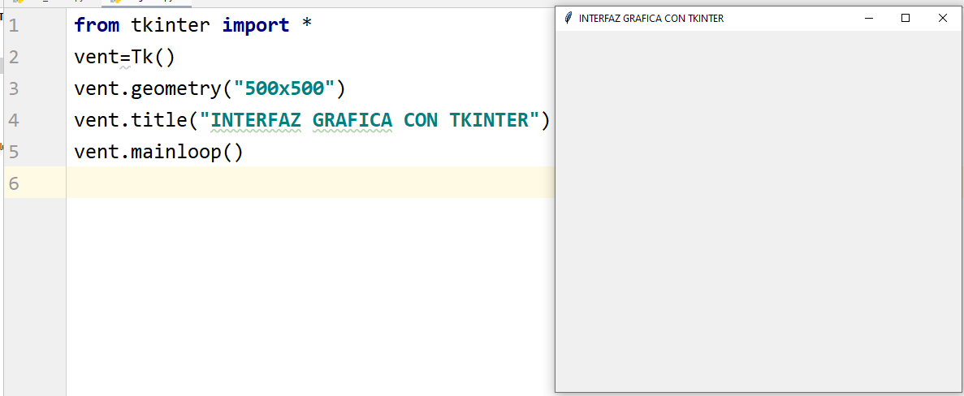
TKINTER
CODIGO
INTERFAZ GRAFICA

Slide 5
INTERFAZ GRAFICA CON TKINTER
EVENTOS SINCRONOS
El uso de la interfaz grafica con funcionamiento síncrono indica que solo podremos interactuar con el código de Python usando los elementos de la interfaz grafica , bloqueando otras acciones que no se encuentren definidos dentro de ella.
EVENTOS ASINCRONOS
En esta opción podemos interactuar con la interfaz grafica sin la necesidad bloquear otras acciones que el programa puede realizar , ejemplo leer datos de un sensor , enviar datos hacia un archivo de texto , etc.

Slide 6
ELEMENTOS BASICOS
CREACIÓN DEL OBJETO
MÉTODO PARA ESTABLECER EL TAMAÑO
MÉTODO PARA ESTABLECER EL TITULO
MÉTODO PARA ESTABLECER QUE SIEMPRE SE ENCUENTRA ACTIVO

Slide 7
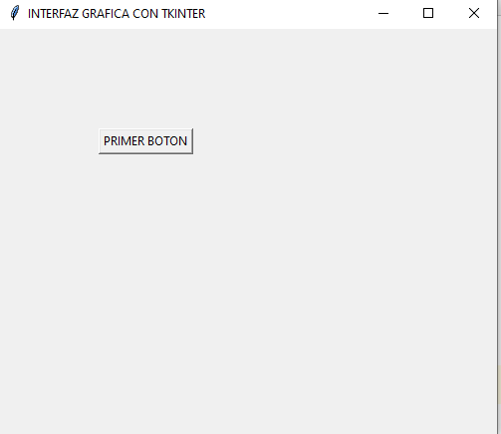
BUTTON
Un botón es widget que permite llamar o invocar una función cuando el botón se haya presionado . Podemos interactuar con el código simplemente utilizando botones.

Slide 8
BUTTON
PASOS PARA USAR UN BOTON
Primero se debe crear una función
Segundo se debe crear un botón e indicar que el botón invoque a una función cuando el evento se lleve a cabo
Tercero indicar el lugar donde se ubicara el boton

Slide 9
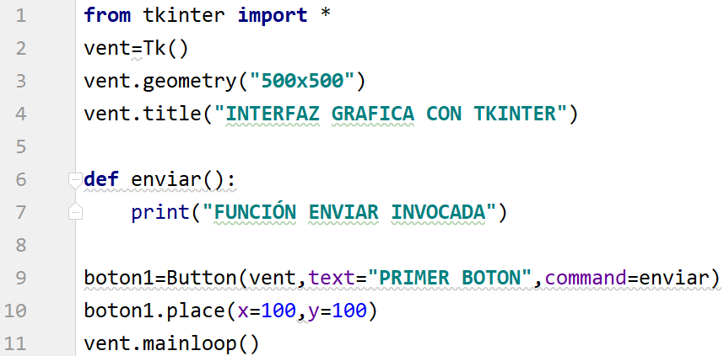
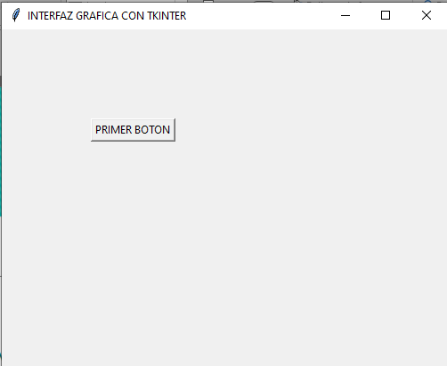
BUTTON
0,0
y=100
x=100

Slide 10
LABEL
El widget label es una etiqueta que mostrara algún texto en alguna posición de la interfaz grafica .
A diferencia de un botón , el widget LABEL no invoca a una función ya que solo muestra algún mensaje en alguna parte de la interfaz grafica .

Slide 11
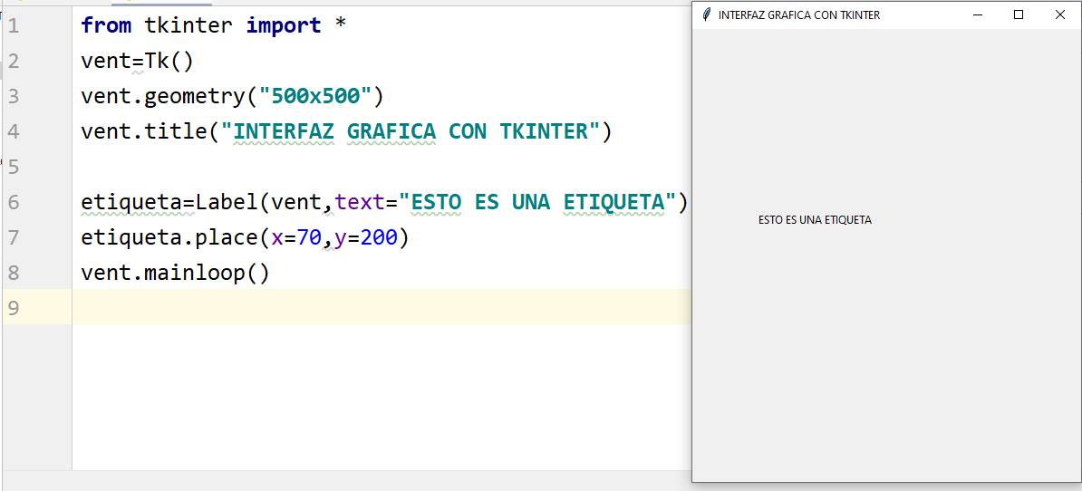
LABEL

Slide 12
TEXT
El widget Text permite poder mostrar mensajes y también ingresar con el fin de poder interactuar con alguna parte del código.

Slide 13
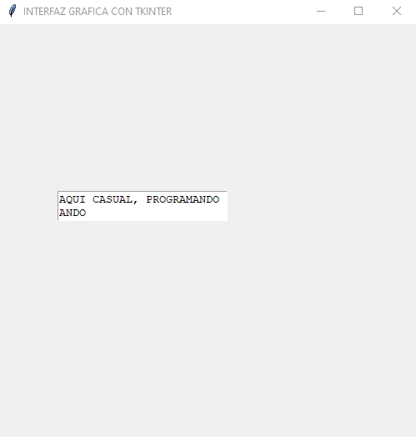
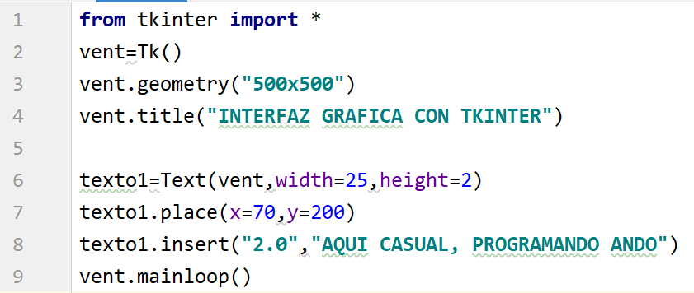
TEXT

Slide 14
CANVAS
Es un widget de propósito general
El canvas es usado para mostrar y editar gráficos , textos e imagenes.
objetocanvas.(master,options)

Slide 15
PAQUETE PIL
La Liberia PIL permite al interprete de Python poder manipular imágenes debido a que tiene definido varios módulos de edición de imágenes

Slide 16
PAQUETE PIL
PIL
IMPORTAR EL MODULO
moduloB
__init__.py
from PIL import Image , ImageTk
Image.py
Modulo
ImageTk.py
Modulo

Slide 17
Image
Modulo que pertenece al paquete PIL utilizado para manipular imágenes digitales utilizando Python
Img=open(“ruta.jpg”)
Función que retorna un objeto representando a la imagen especificado en la ruta
img
size
show()
rotate()
resize((fil,col))
save(“name.jpg”)

Slide 18
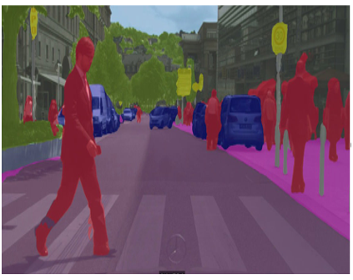
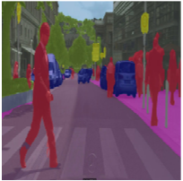
RESIZE
Imagen de entrada
“imagen1.jpg”
Imagen nueva
“imagen2.jpg”

Slide 19
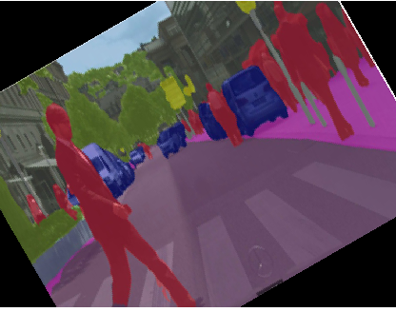
ROTATE
Imagen de entrada
“imagen1.jpg”
Imagen nueva 30° de rotación
“imagen3.jpg”

Slide 20
ImageTk
La clase PhotoImage convierte la imagen PIL en una que poder ser insertada sobre un interfaz de tkinter .
img=Image.open(ruta)
Img2=PhotoImage(img)

Slide 21

NUMPY
Paquete orientado al desarrollo de computo científico.
Es un herramienta bajo la licencia BSD que permite su reutilización prácticamente de manera completa.
Tiene gran soportar por parte de las siguientes entidades .

Slide 22
FUNCIONES DE NUMPY
Funciones orientados a la creación de arreglos del tipo <ndarray>.
array(argumentos)
Permite crear un arreglo del tipo ndarray
array(10)
Representa un escalar
array([10,2])
Representa un arreglo de 1D

Slide 23
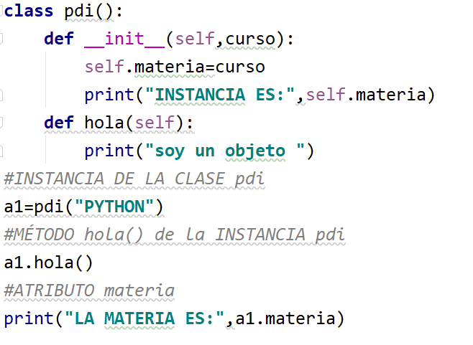
CLASES
NOMBRE DE LA CLASE
CUERPO DE LA CLASE
INSTANCIA
USO DEL METODO
USO DEL ATRIBUTO

Slide 24
CLASIFICACIÓN DE IMAGENES
IMAGEN
PRE
PROCESAMIENTO
LOCALIZAR
ROSTROS
COINCIDENCIA DE PLANTILLAS
BASE DE DATOS
BASE DE DATOS
BASE DE DATOS

Slide 25
PRE PROCESAMIENTO
En esta etapa se acondiciona a la imagen de entrada con el fin de:
reducir el ruido
mejorar el contraste
convertir de una escala a otra escala de color

Slide 26
DETECCIÓN DE OBJETOS
El algoritmo de HAAR CASCADE fue desarrollo en el año 2001 por Paul Viola y Michael Jone.
Paper :“RapidObjectDetectionusingaBoostedCascadeofSimpleFeatures

Slide 27
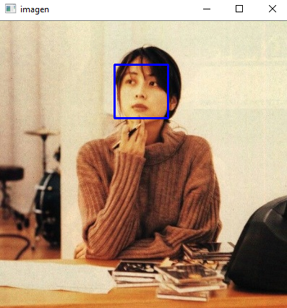
HAARCASCADE
x,y
H
w

Slide 28
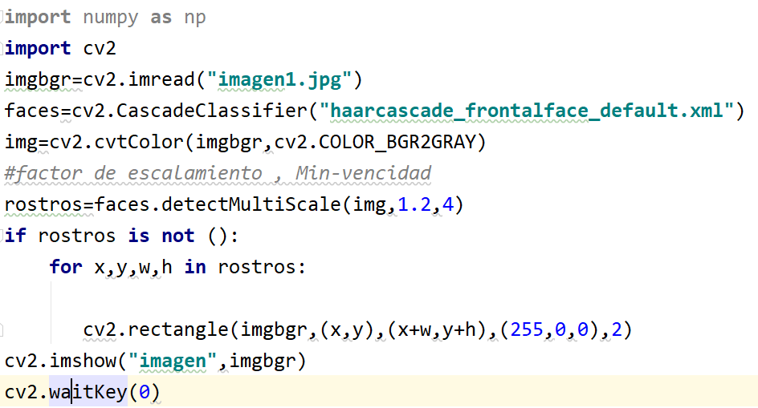
HAARCASCADE

Slide 29
COINCIDENCIA DE PLANTILLAS
Esta etapa consistirá en encontrar un índice de semejanza entre la imagen que se captura con respecto a las imágenes de la base de datos.

Slide 30

ARREGLO DE 2D
Cuando los elementos de la lista (argumento de la clase array) son listas con elementos escalares entonces se creara un arreglo de 2D
COL-0
COL-1
COL-2
FILA0
1 | 0 | 4
1 | 3 | 10
FILA1

Slide 31

INDEXACIÓN 2D
Para acceder a uno o mas elementos de un arreglo de 2D se utilizara los índices de sus filas y columnas.
0
1
2
0
1 | 0 | 4
1 | 3 | 10
1

Slide 32
ATRIBUTOS DEL NDARRAY
Dimensiones del arreglo, representa un valor entero
ndarray.ndim
ndarray.shape
Cantidad elementos por dimensión, representa una tupla
ndarray.size
Cantidad de elementos en todo el arreglo , representa un valor entero

Slide 33
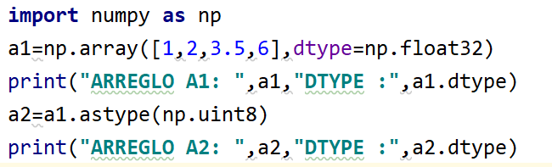

Método astype()
astype()
Método que permite modificar el tipo de dato que se usa en el arreglo numpy
CODIGO
RESULTADO

Slide 34

OPENCV
OpenCV es una biblioteca libre de visión artificial originalmente desarrollada por Intel.
Programado en lenguaje C++
Soporta los sistemas operativos GNU/Linux, Mac OS X, Microsoft Windows, Android

Slide 35
FORMATOS
TIFF
Tiene el formato .tif y representa a una imagen sin compresión ocupando mas memoria comparado con otros formatos
JPEG
El formato conocido como .jpg utiliza algoritmos para poder comprimir las imágenes con el fin de reducir la memoria requerida para su almacenamiento (posee perdidas)
GIF
El formato .gif utiliza algoritmos de compresión pero sin perdidas en comparación del .jpg.
PNG
El formato .png Portable Network Graphics

Slide 36
FUNCIONES DE OPENCV
LECTURA DE IMAGEN
CONVERSION DE ESPACIO DE COLOR RGB A GRISES
MOSTRAR IMAGEN
cv2.imread()
cv2.cvtColor()
cv2.imshow()

Slide 37
FUNCIONES DE OPENCV
GUARDAR UNA IMAGEN
CERRAR TODAS LAS VENTANAS
COMANDO WAITKEY
cv2.imwrite()
cv2.destroyAllWindows()
cv2.waitKey()

Slide 38
FUNCIONES DE OPENCV
OBJETO PARA LA GRABACION
CREACION DE UNA MASCARA
OPERACION LOGICA AND
cv2.VideoCapture()
cv2.inRange(img,lower,high)
cv2.bitwise_and()

Slide 39
IMPORTAR CV2 , NUMPY
import cv2
import numpy

Slide 40

OPENCV
CALCULO DEL HISTROGRAMA

Slide 41
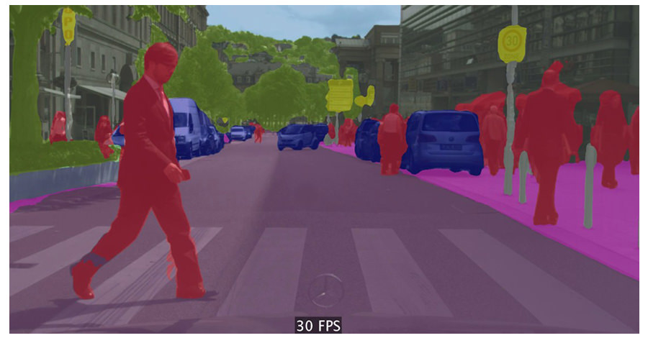
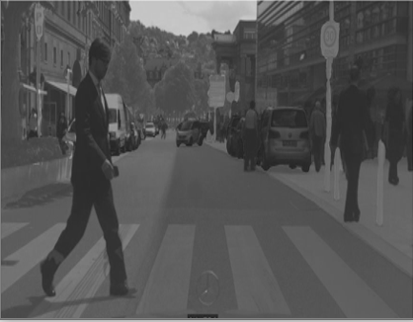
IMAGEN A ESCALA DE GRISES
ES UNA ESCALA EQUIVALENTE QUE RESULTA DE REALIZAR UN CALCULO EN BASE A LAS 3 CAPAS DE COLOR QUE CONSTITUYEN A LA IMAGEN (R,G,B)

Slide 42
ESCALA DE COLOR GRIS
B
G
R
wb
wg
+
wr
(400,400,3)
IMAGEN CON 3 DIMENSIONES
FILAS , COLUMNAS Y CAPAS
(400,400)
IMAGEN CON 2 DIMENSIONES
FILAS Y COLUMNAS

Slide 43
CONVERSION DE RGB A ESCALA DE GRISES
Ig(x,y)=wr*R(x,y)+ wg*G(x,y)+ wb*B(x,y)
Los pesos pueden ser :
Wr=0.299 wg=0.587 wb=0.114
cv2.cvtColor(img,cv2.COLOR_RGB2GRAY)

Slide 44
HISTOGRAMA DE UNA IMAGEN
REPRESENTACION GRAFICA DE LA TONALIDAD PRESENTE EN UNA IMAGEN ES DECIR:
MUESTRA LA CANTIAD DE PIXELES PRESENTES POR CADA TONALIDAD DE COLOR
EJE HORIZONTAL REPRESENTA LAS TONALIDADES (ejemplo 0 HASTA 255)
EJE VERTICAL REPRESENTA LA CANTIDAD DE PIXELES

Slide 45
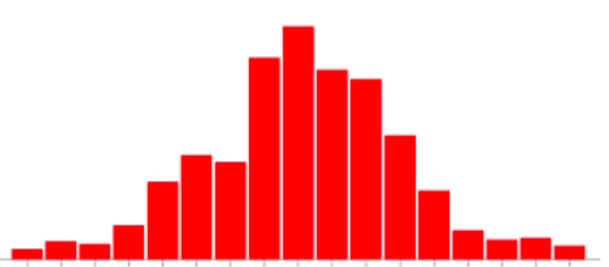
HISTOGRAMA
DEFINICION: MEDIDAS ESTADISTICAS DE LA IMAGEN QUE REPRESENTA LA FRECUENCIA CON LA QUE SE PRESENTAN LOS VALORES DE INTENSIDAD (PIXELES) DE LA IMAGEN.
CANTIDAD DE PIXELES
INTENSIDAD

Slide 46
HISTOGRAMAS
DEFINICION: MEDIDAS ESTADISTICAS DE LA IMAGEN QUE REPRESENTA LA FRECUENCIA CON LA QUE SE PRESENTAN LOS VALORES DE INTENSIDAD (PIXELES) DE LA IMAGEN.
CALCULO USANDO FUNCIONES DE OPENCV

Slide 47
CALCULO DE HISTOGRAMA
1er argumento: imagen Fuente dentro de corchetes
2do argumento: indice , para grises [0]
3er argumento:mascara de la imagen , None
4to argumento: representa el tamaño [256] número de elementos
5to argumento: rango , normalmente es de [0,256]

Slide 48
ECUALIZACIÓN DE HISTOGRAMA
La ecualización de histograma tiene como objetivo poder mejorar el contraste de la imagen en escala de grises .
La ecualización de histograma ofrece un buen contraste cuando la imagen contiene bien marcado partes luminosas y partes oscuras.
cv2.equalizeHist(img)

Slide 49
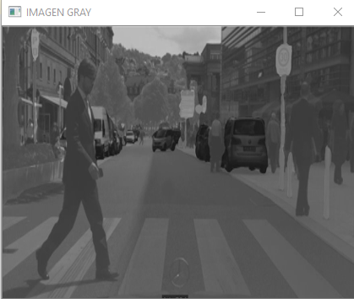
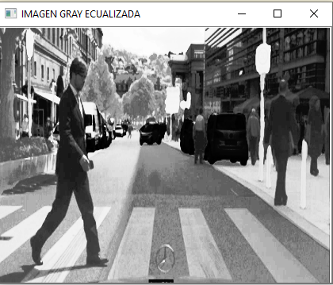
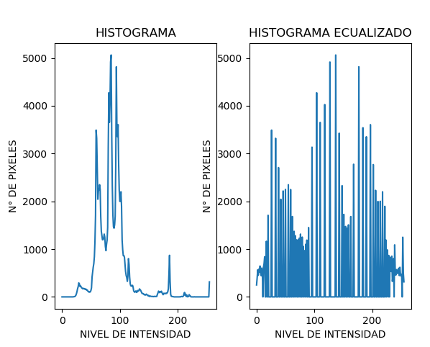
ECUALIZACIÓN DE HISTOGRAMA

Slide 50
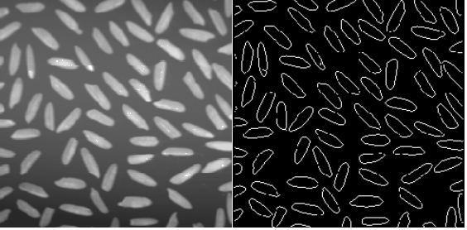
SEGMENTACION
Tiene como objetivo poder separar alguna region de interes de toda la imagen.

Slide 51
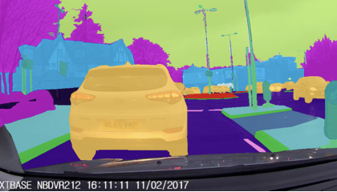
SEGMENTACION DE IMAGENES

Slide 52
THRESHOLDING
et2,th2 = cv2.threshold(img,0,255,cv2.THRESH_BINARY+cv2.THRESH_OTSU)
Método de otsu :
Método de moralización que intenta maximizar la varianza entre clases

Slide 53
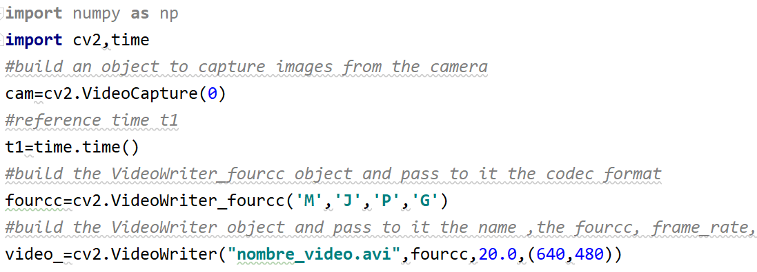
REGISTRO DE VIDEO
VideoCapture(index)
VideoWriter()
Método write()

